Slide 1
Les fêtes de Noël en France
Présentation de l'éleve 11e “C” classe Haute école “B.P.Hasdeu”

Slide 2
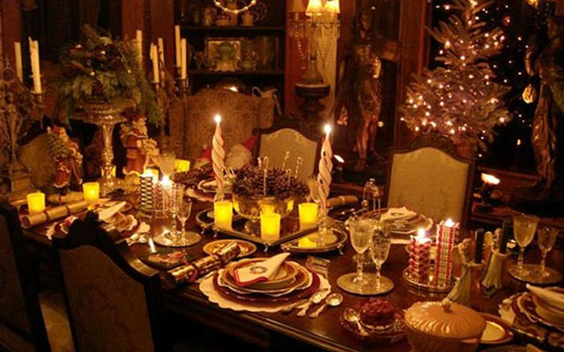
Generale
En France , Noël est un temps qui passe sous le signe de la famille et de la générosité , cette fois amis proches se réunissent , donner des bonbons aux enfants et des bonbons , et les pauvres - vêtements et des cadeaux . Ce est la messe de Noël et un dîner de célébration de Réveillon ( Le Réveillon ) .

Slide 3
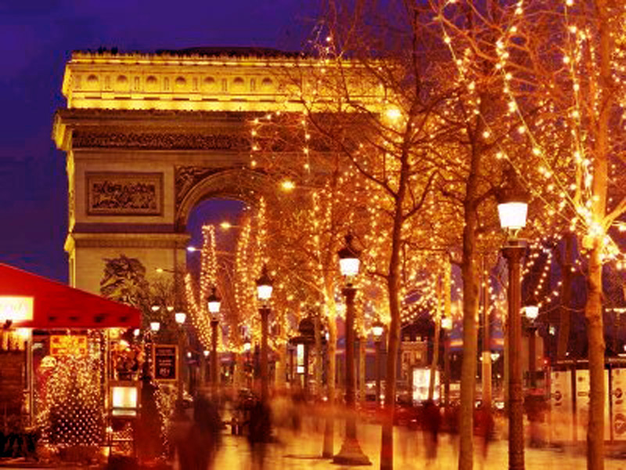
Célébration
Dans différentes régions de France , Noël est célébré de différentes façons . La plupart des provinces célèbrent Noël le 25 Décembre . Dans la plupart des pays , l'Epiphanie ( la fête des Rois ) célèbrent le 6 Janvier , tandis que dans certaines régions de France , elle est célébrée le premier dimanche de la nouvelle année .

Slide 4
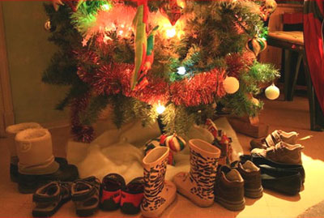
Traditions de Noël
1
Enfants français , comme tout le monde dans le monde , aiment recevoir des cadeaux . Pour les obtenir, ils ont mis leurs chaussures près de la cheminée , dans l'espoir que Père Noël va remplir leurs choses agréables et désirables .

Slide 5
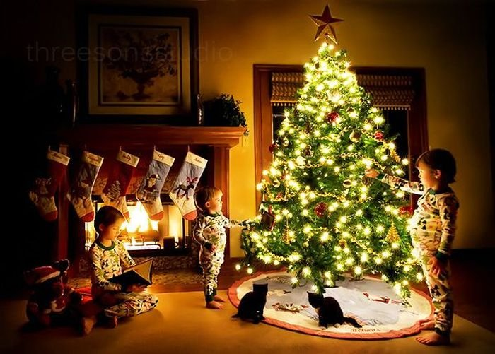
Traditions de Noël
2
Arbre de Noël décoré avec des bonbons , de fruits et de petits jouets . Arbre de Noël - la décoration principale dans les maisons , dans les rues, les magasins et les bureaux . Arbre de Noël est apparu en France en Alsace au 14ème siècle . Il a été décoré avec des pommes , des fleurs en papier et rubans .

Slide 6
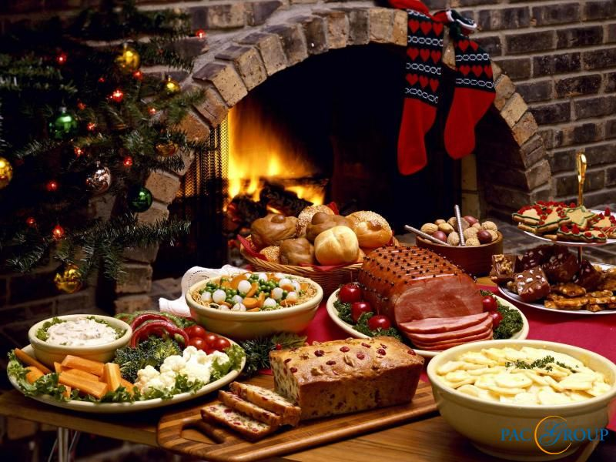
Traditions de Noël
3
Dîner de gala Réveillon. Après la messe, la famille se réunit pour un Réveillon de dîner festif (du verbe français - réveiller - réveil ou renaître). Chaque région de France propose un menu spécial de Noël. Traditionnellement volaille cuits - une oie, dinde, de poulet ou de coq et blanc pudding de Noël.

Slide 7
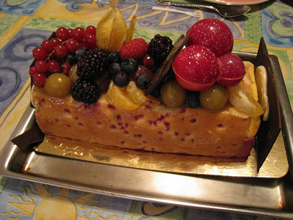
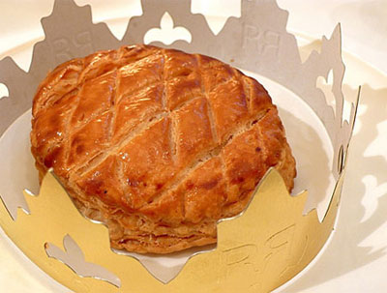
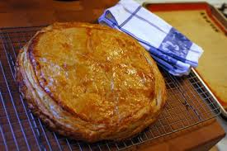
Plats de Noël
Nous notons en particulier le traditionnel desserts de Noël France:
La galette des Rois-préparé pour la fête de l'Epiphanie (Voir ci-dessus.). Gâteau rond coupé en morceaux, et l'enfant, qui est assis sous la table (appelé le «petit roi» ou «enfant du soleil"), dit qui obtient la pièce.
La bûche de Noël - Pie sous forme de grumes, de chocolat et marrons.
Le pain calendeau-habituellement cuit dans le sud de la France. Pain de Noël, dont une partie est donnée aux pauvres.

Slide 8
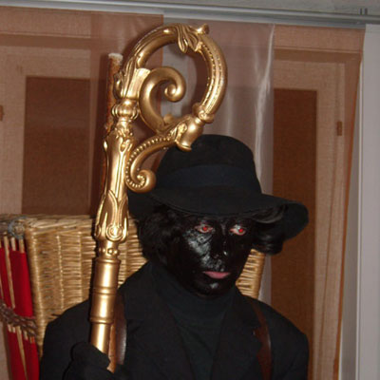
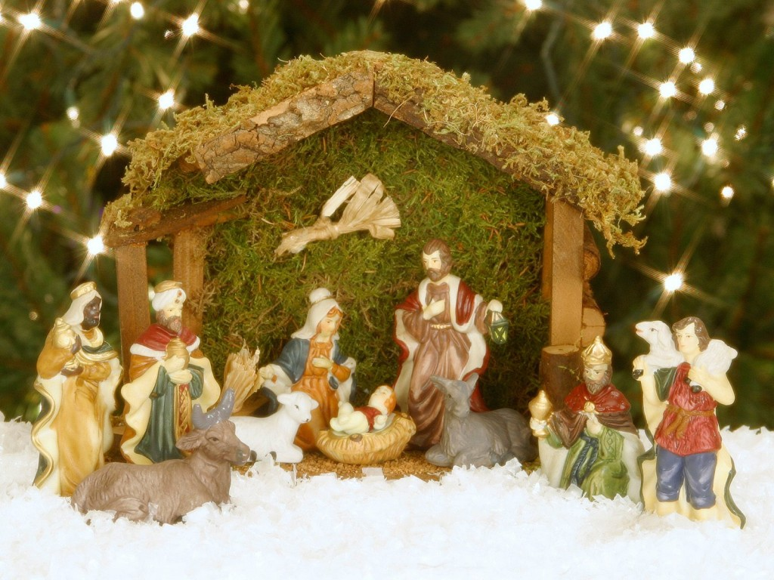
Symboles de Noël
La France a un Peer antonyme Noel - une Fuetar par les pairs (de grand-père et tiges). Ce caractère effrayer les enfants méchants et vilains. Peer Fuetar rentre à la maison et demande dénigrement méchant, et au lieu d'un cadeau qu'ils reçoivent un morceau de charbon.
Un autre symbole important de Noël - une pépinière avec l'enfant Jésus, qui peut être trouvé dans les églises et les maisons sont également crèche populaire faite avec l'aide de petites figurines et des poupées.

Slide 9
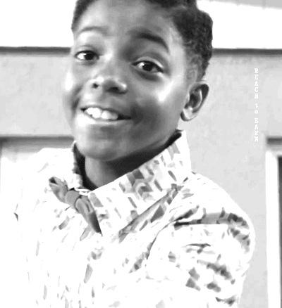
Merci beaucoup pour votre attention.

